Slide 1
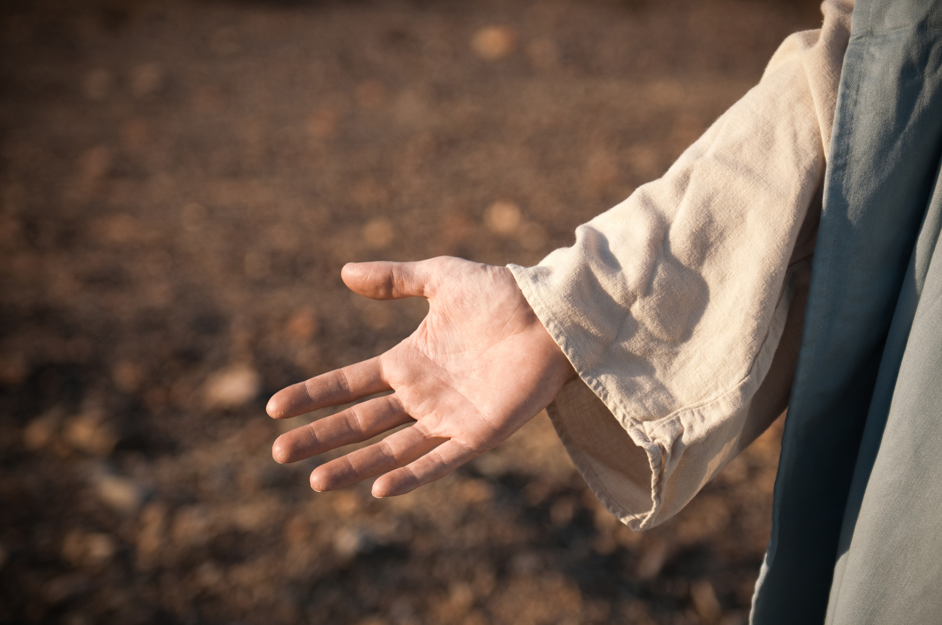

LECCIÓN 4
JESÚS, EL SIERVO DE SIERVOS

Slide 2
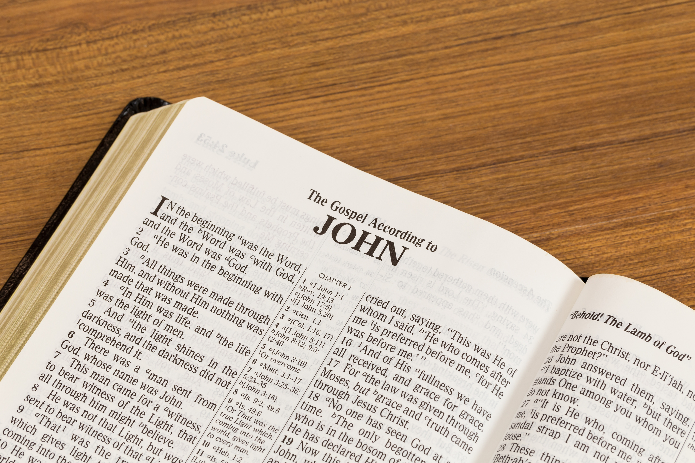
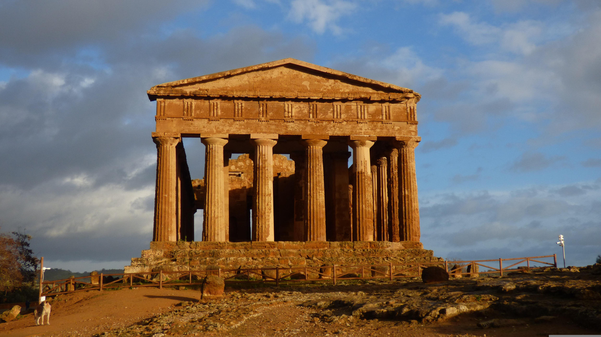


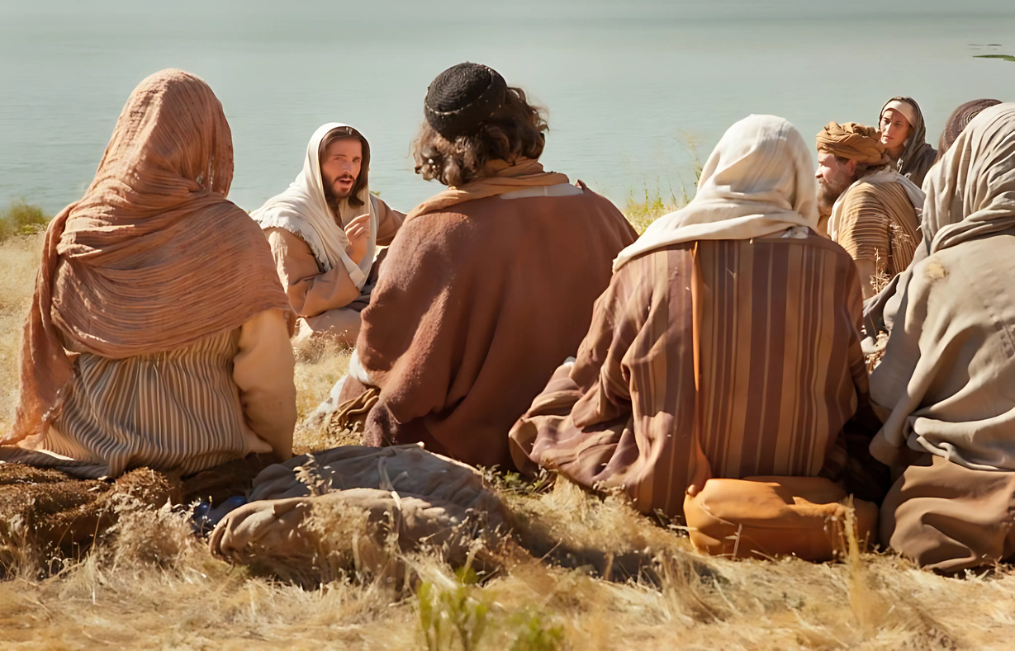
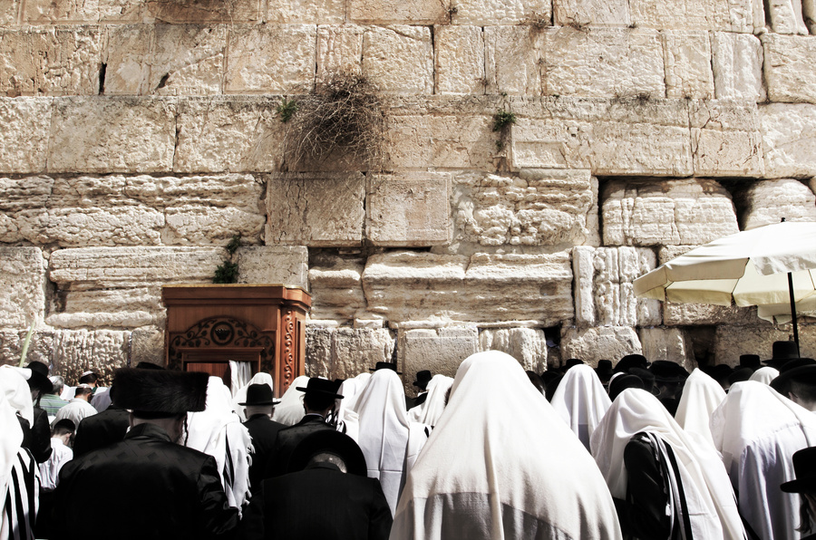
LECCIÓN DE REPASO
Queremos Ver a Jesús
DOMINGO
LUNES
MARTES
MIERCOLES
JUEVES
DESDE EL ORIENTE Y EL OCCIDENTE
EL ANHELO DEL MUNDO
LA VIDA QUE SE DA AL MORIR
JESÚS GLORIFICADO
LA INCREDULIDAD DE LOS JUDÍOS

Slide 3
LECCIÓN 4
JESÚS, EL SIERVO DE SIERVOS

Slide 4

DOMINGO
UN CONCEPTO GENTIL
a. ¿Qué mentalidad destructiva originada por Lucifer afectó al judaísmo (incluidos los discípulos de Cristo) y también puede afectarnos a nosotros hoy? Lucas 22:24, 25

Slide 5
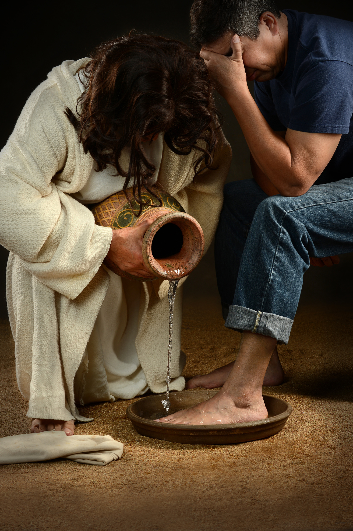
LUNES
SE NECESITA UN CAMBIO DE ACTITUD
a. En marcado contraste con el ambicioso anhelo de una posición más elevada, ¿qué principio estableció Jesús, y qué ejemplo dio al respecto? Lucas 22:26, 27; Juan 13:13–16.

Slide 6
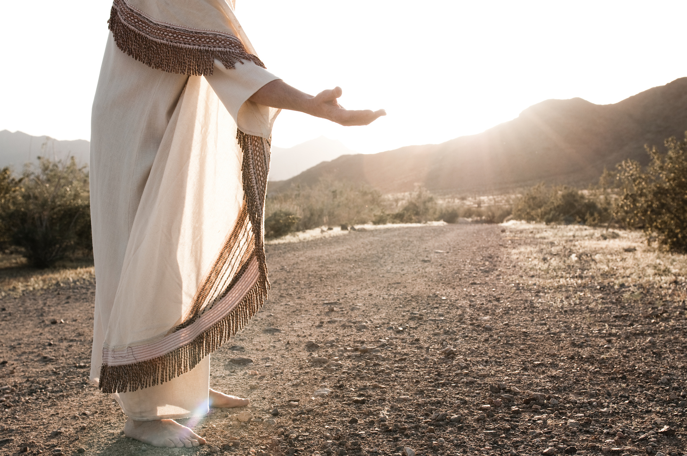
LUNES
b. Describe cómo Cristo trató a los seres humanos imperfectos: una actitud para reemplazar nuestra propia tendencia natural. Filipenses 2:3, 4.

Slide 7
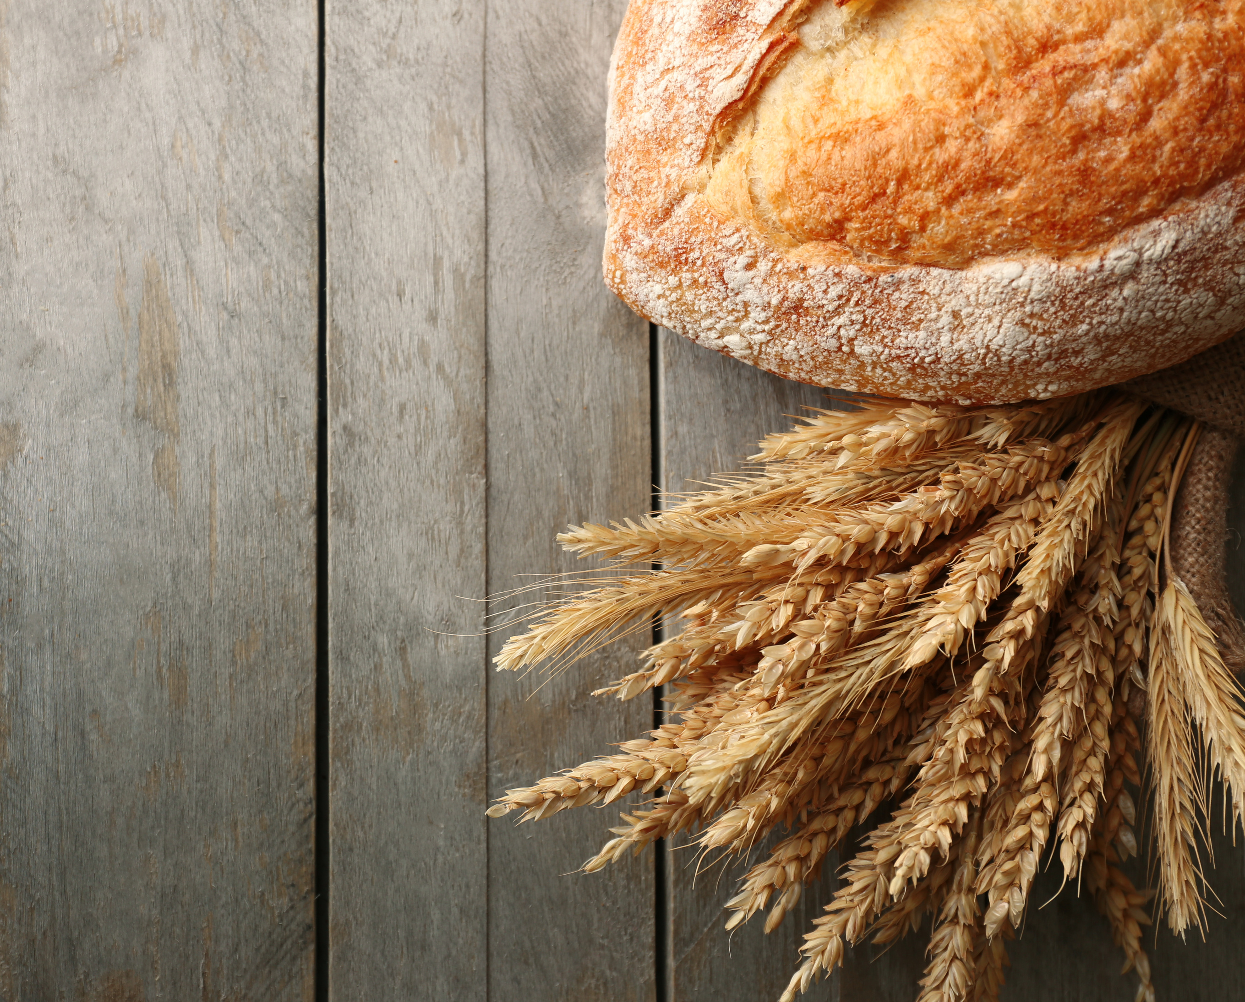

MARTES
UNA TENAZ TENDENCIA
a. ¿Qué preocupación tenían aún los apóstoles poco antes de la Pascua? Mateo 20:20–24; Lucas 22:24.

Slide 8
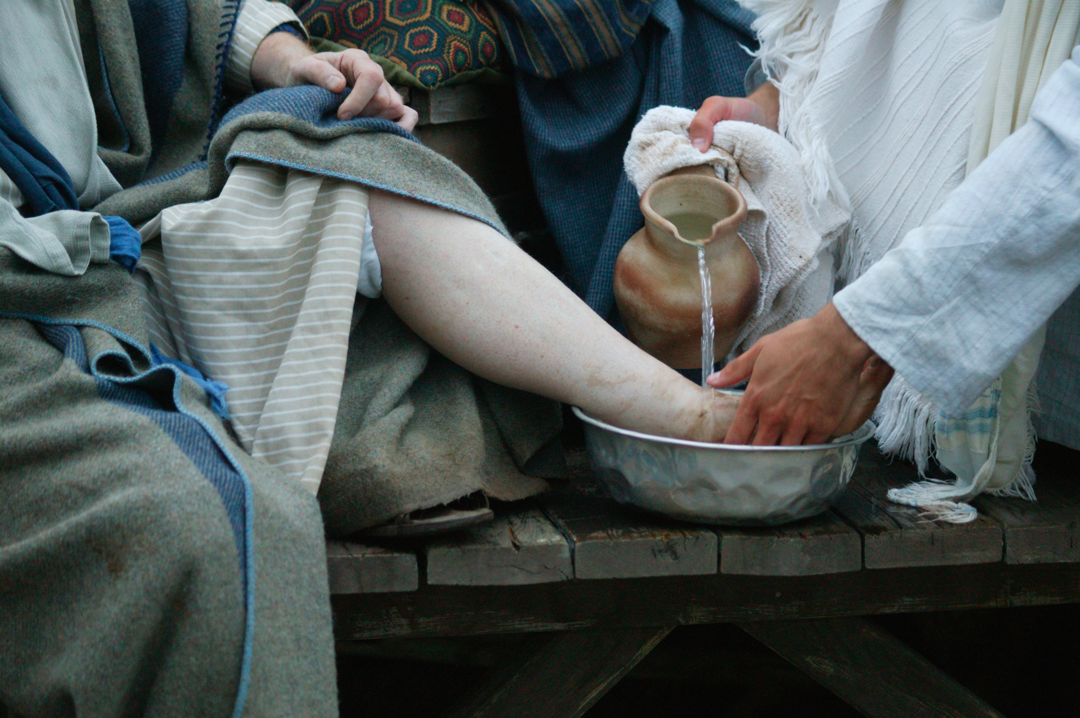
MARTES
b. ¿Qué ilustración anterior habían olvidado al parecer los discípulos, desencadenando así otro motivo de disensión entre ellos? Mateo 18:1–4.

Slide 9
MIERCOLES
UNA ILUSTRACIÓN PRÁCTICA
a. ¿Qué oración ofreció Jesús al pensar en su muerte en la cruz? Juan 12:27, 28 (primera parte).

Slide 10
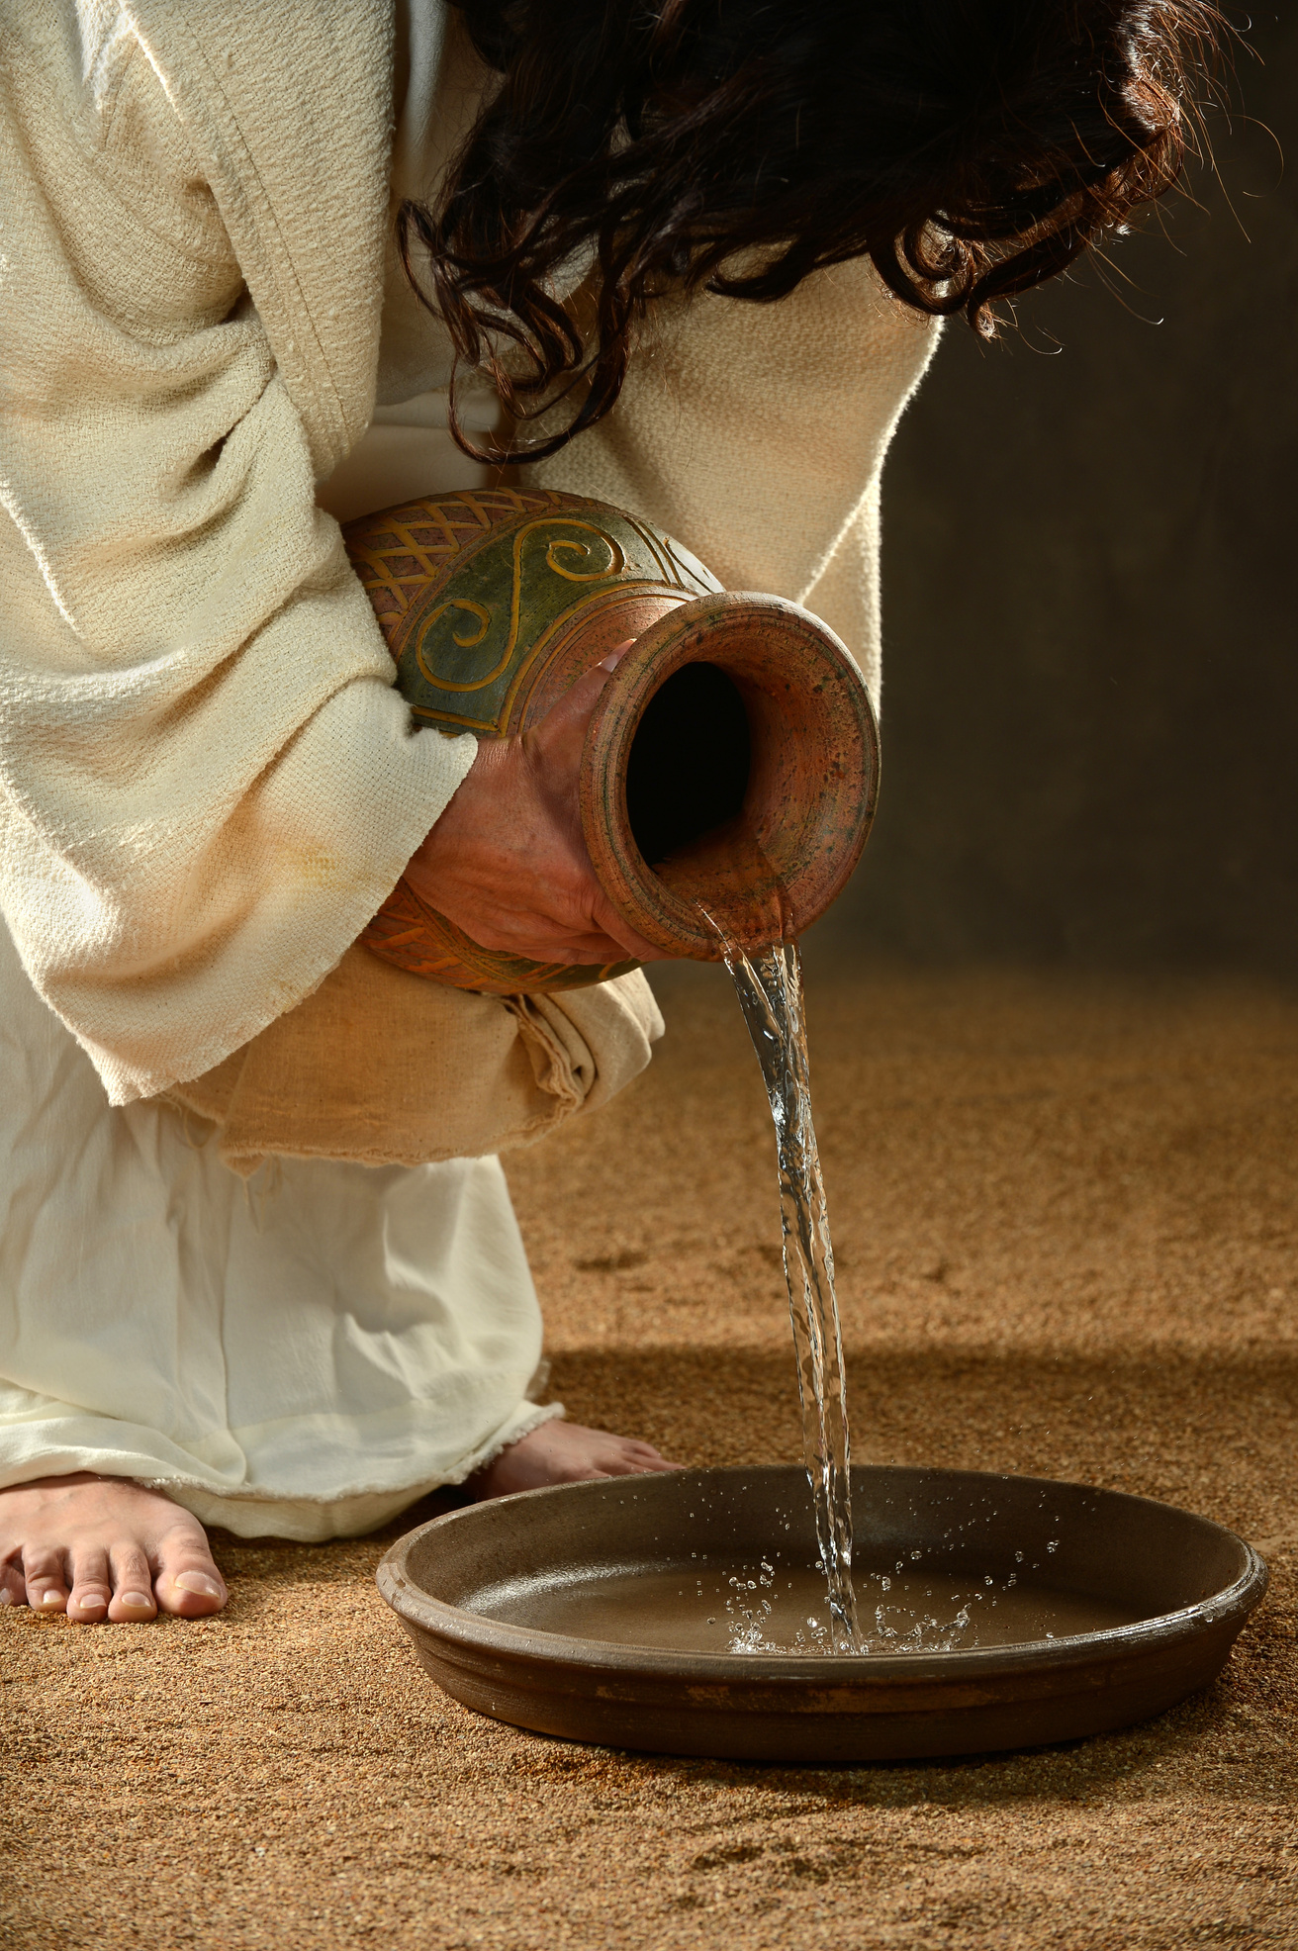
MIERCOLES
b. ¿Cómo reaccionó Pedro cuando le llegó el turno? Juan 13:6–8 (primera parte).

Slide 11

MIERCOLES
c. ¿Hasta qué punto había cedido Judas a las tentaciones de Satanás, y cómo demostró Cristo que estaba al corriente de ello? Juan 13:2, 10, 11.

Slide 12
JUEVES
EL SIGNIFICADO DEL LAVAMIENTO DE LOS PIES
a. Con este acto, ¿qué desea realmente hacer Jesús?
Juan 13:8 (última parte).

Slide 13
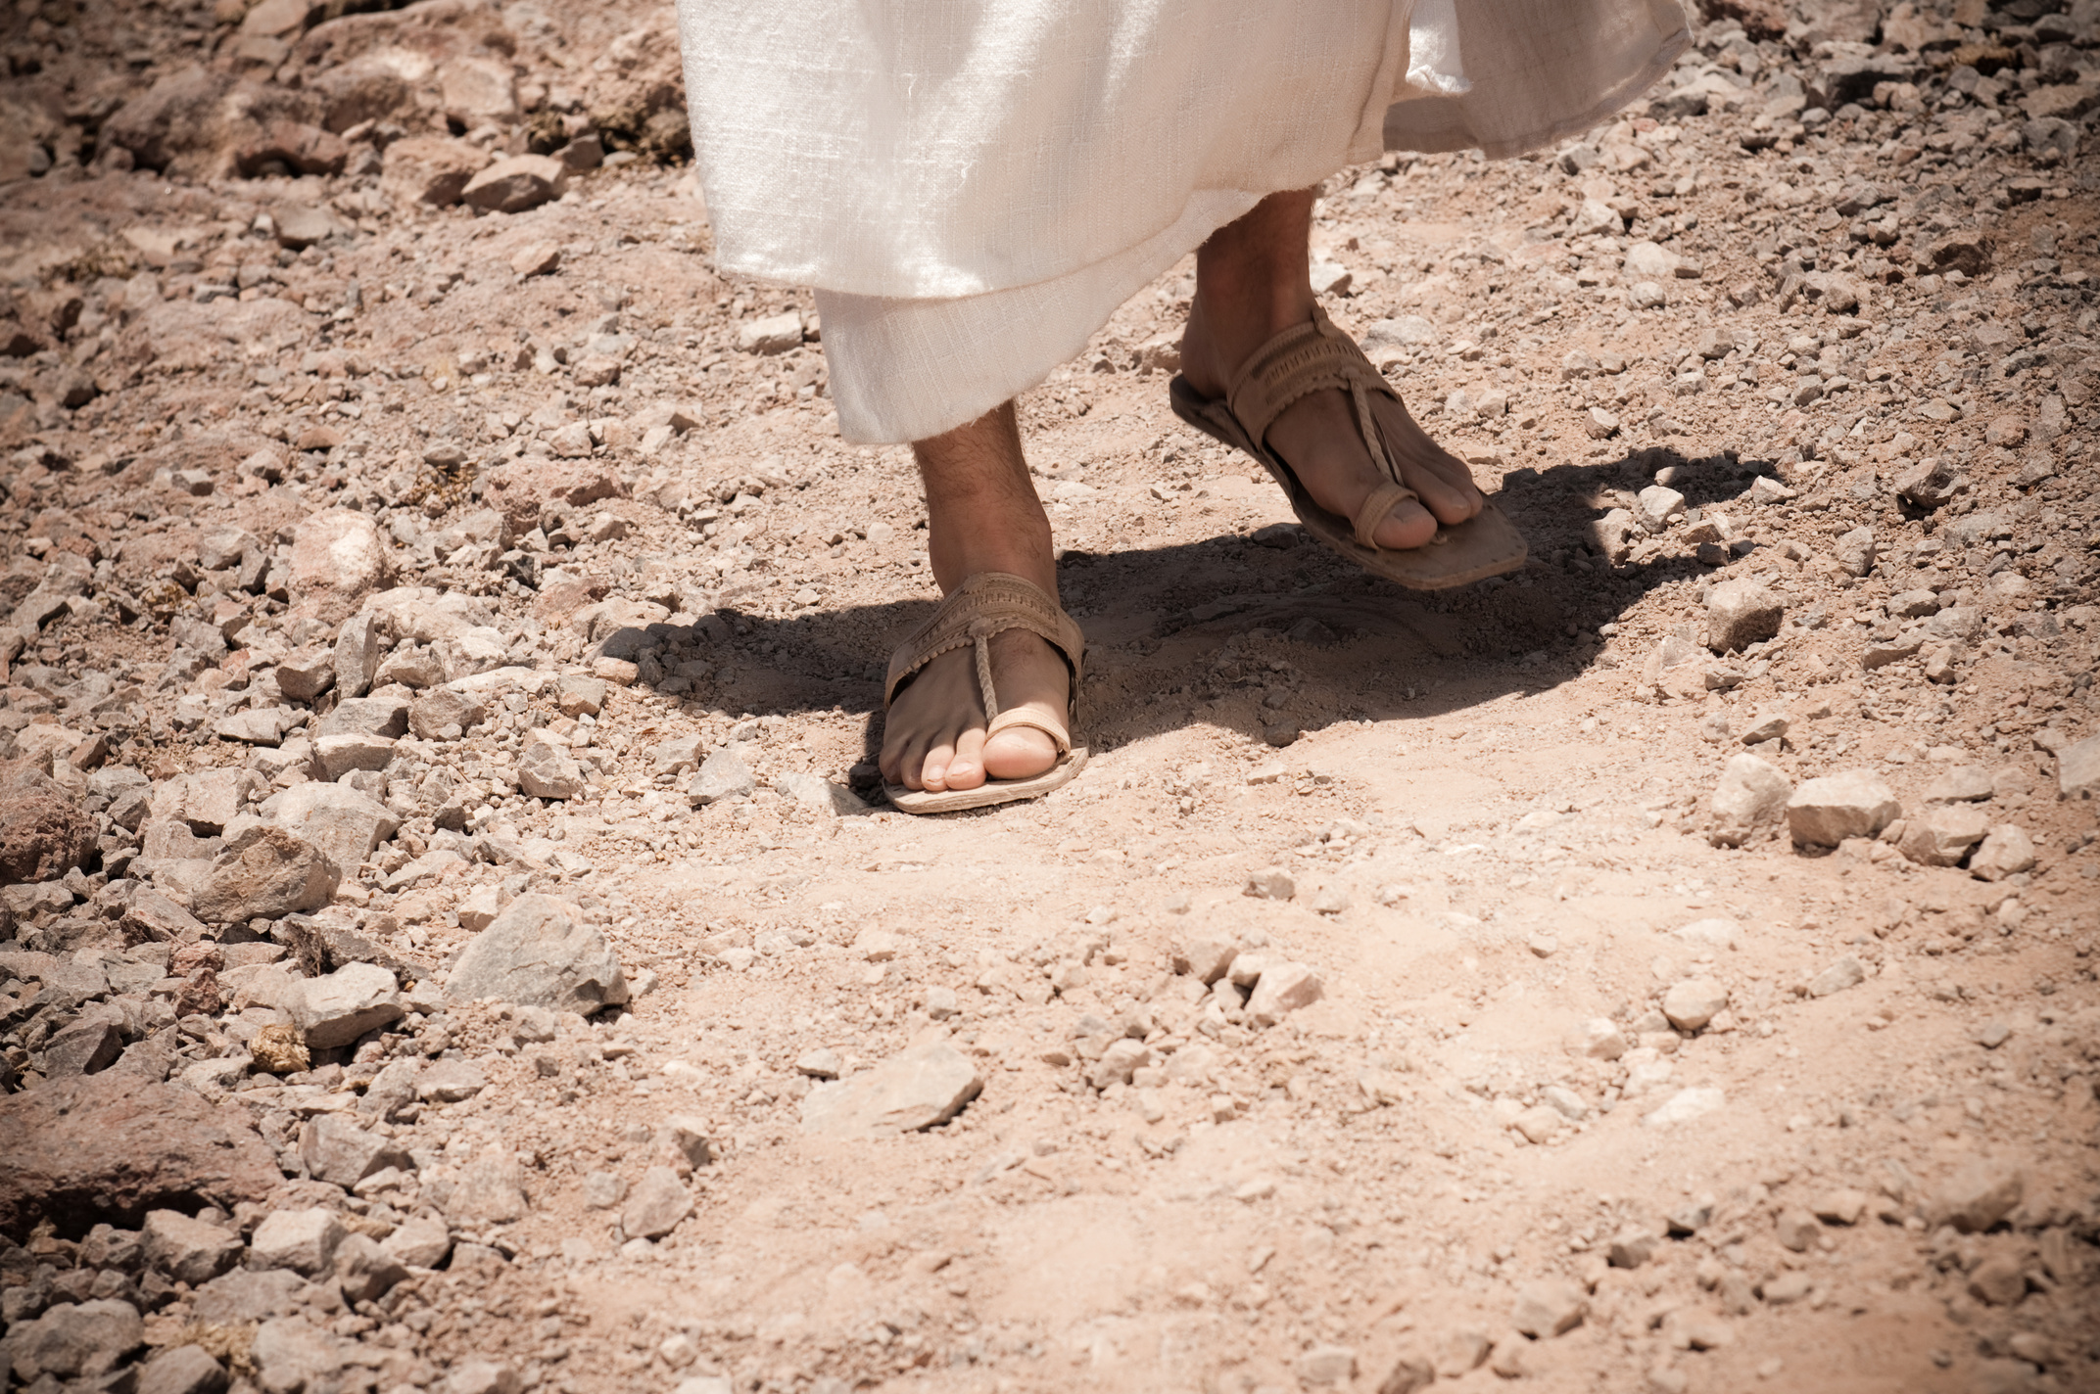
JUEVES
b. ¿Qué palabras significativas pronunció Jesús después de la ceremonia del lavamiento de los pies, y qué debería traernos esto a la mente al observar esta ceremonia? Juan 13:12–17.

Slide 14

MINUTOS
MISIONEROS

Slide 15

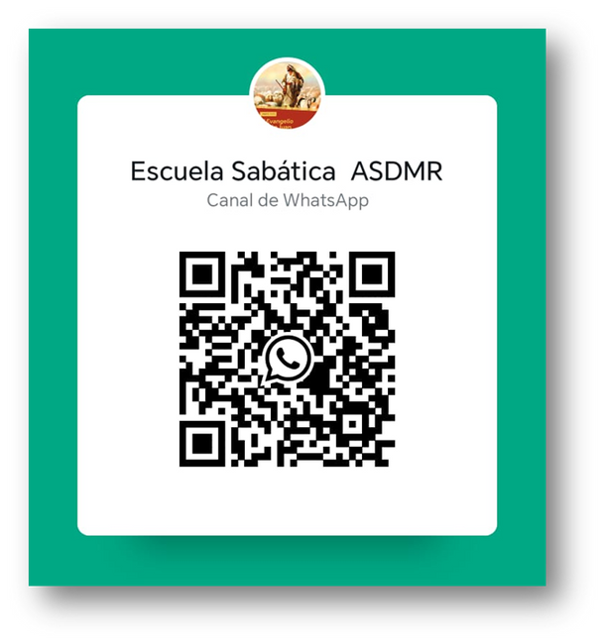
Sigue Nuestro Canal de Whatsapp
ESCUELA SABATICA ASDMR

